Slide 1




CORPORATE ESG PROPOSAL
CORPORATE MEMBERSHIP · ESG IMPACT
바다를 다시 푸르게.
ESG 성과와 임직원 복지를
동시에 실현하는 멤버십.
검증 가능한 정량 해양보전 성과 · PADI AWARE Foundation 국제 검증 · 연 4회 정례 사이클
기업 ESG 담당자 및 의사결정자용 멤버십 제안서
2026 · v1.0

Slide 2
EXECUTIVE SUMMARY
02 / 23
한눈에 보는 MOBA
ONE-LINE DEFINITION
교육(자격) → 수중 정화 → 데이터 업로드 → ESG 보고— 이 4단계 사이클을 연 4회 반복합니다.
01 — PROGRAM
02 — EMPLOYEE
03 — VERIFICATION
04 — ESG REPORT
연 4회 정례 사이클
국제 자격증 + 웰빙
국제 NGO 검증
GRI · ISO · SDG 매핑
분기 1회 정기 수중 정화 활동, 안전·보험·장비 일체 포함된 풀패키지 운영.
PADI 스쿠버·프리다이버 국제 자격증을 회사 지원으로. 평생 보유 가능한 자산.
PADI AWARE Foundation의 글로벌 Dive Against Debris® DB에 정량 데이터 등재.
분기 요약 + 연말 통합 ESG 성과 보고서. 국제 표준 자동 매핑.
즉시 받을 수 있는 산출물
10명
4회/년
100%
0
말이 아닌 사실로 증명되는
해양보전 ESG.
상시 자격 보유 임직원
정례 수중 정화 사이클
제3자 검증 커버리지
그린워싱 리스크
최초 가입 시 프리다이버 6 + 스쿠버 4
봄·여름·가을·겨울 분기 단위 운영
PADI AWARE Foundation 국제 인증
조작 불가능한 GPS·사진·국제 DB
DELIVERABLES — 5 TANGIBLE OUTPUTS
01
분기 활동 운영
02
국제 자격증 카드
03
Dive Against Debris® DB 등재
04
분기 + 연간 ESG 보고서
05
PADI AWARE 공동 인증서
안전·보험·장비 일체
평생 보유 · 전 세계 활용
국제기관 인증 증빙
GRI · ISO · SDG 매핑 완료
PADI 후원 국제 비영리

Slide 3
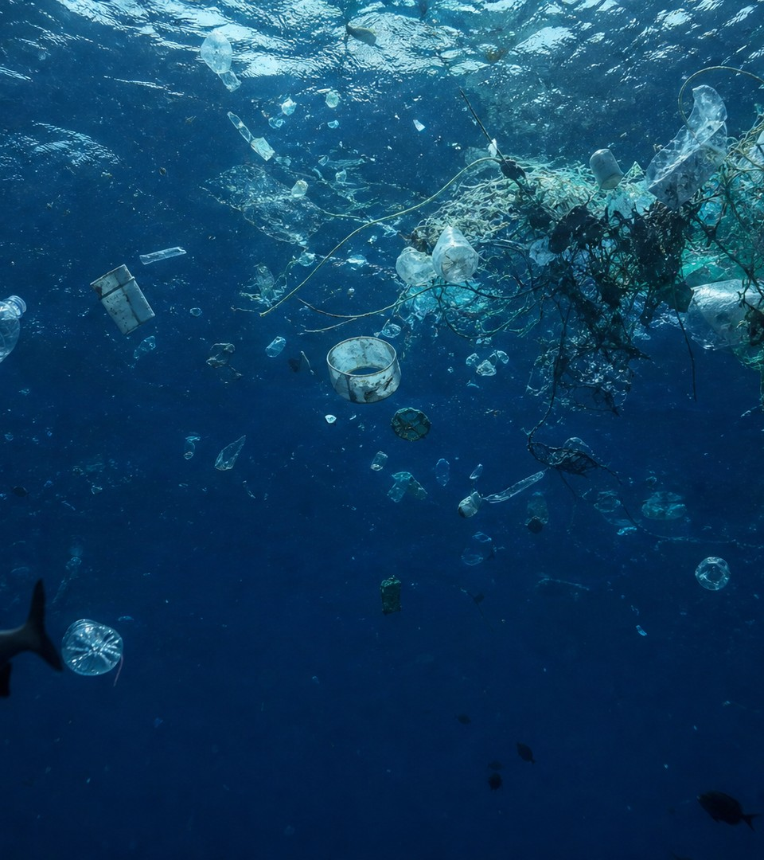

PART 1 — WHY NOW
GLOBAL OCEAN CRISIS
03 / 23
바다는
이미 한계를
넘었습니다.
480~1,270
매년 바다로 유입되는 플라스틱
북태평양에는 남한 면적의 약 16배(약 160만㎢)에 달하는 거대 쓰레기 지대 형성.
만 톤 / 년
14~17만톤
한국 연안 해양쓰레기 연 발생량
절반 이상이 수거되지 못한 채 해저 침적·부유로 생태계를 위협.
국내 / 년
3,787억원
유령어업(Ghost Fishing) 피해액
DEEP OCEAN · MARINE DEBRIS
버려진 폐어망에 의한 어업 손실. 2011년 호우 시 관광피해 300억 원 별도.
미세플라스틱은 결국 우리의 식탁으로 돌아옵니다.
연간 손실

Slide 4
PART 1 · CORPORATE RISK
04 / 23
해양오염은 이미 기업의 경영 리스크입니다.
환경단체와 정부만의 과제가 아닙니다. 공급망·평가·규제·지역사회 — 6개 축에서 동시에 압박이 옵니다.
01
공급망 안정성
02
브랜드 신뢰도
03
투자자 평가
어업·양식업 위축으로 식품·수산 가공업 원재료 가격 변동성 증가. 미세플라스틱이 먹이사슬을 통해 인간에게 회귀.
ESG 활동 미흡 기업에 대한 소비자·MZ세대 이탈. 환경·사회적 실천이 구매 결정의 주요 기준.
MSCI · Sustainalytics · KCGS의 환경 점수 하락. 글로벌 투자자들의 ESG 등급 낮은 기업 회피.
04
규제 비용
05
지역사회 갈등
06
경제적 직접 손실
환경 규제 강화 및 탄소 비용 증가. ISSB · EU CSRD · 국내 ESG 공시 의무화로 보고 의무 확대.
연안 사업장 인근 주민·어민과의 마찰. 환경 문제 방치 시 사업 인허가 리스크로 직결.
유령어업 연 3,787억 원 손실. 폐어망에 의한 어업 피해, 호우 시 관광피해 별도.
정부 정책 방향 · NET NEGATIVE
SOURCE
2024년부터 해양쓰레기 순발생량(Net Negative) 달성 목표
해양수산부 「해양쓰레기 저감 혁신대책」 (2023)
금융감독원 ESG 공시 의무화 로드맵
EU CSRD · ISSB IFRS S1·S2 (2024~)
해양수산부 「해양쓰레기 저감 혁신대책」(2023). 유입량보다 수거량이 많은 구조로의 전환을 추진.
지금 참여하는 기업은 규제 변화를 앞서 준비하고, 환경 선도 기업으로서 유리한 위치를 선점합니다.

Slide 5
PART 1 · THE NEW STANDARD
05 / 23
ESG 보고, 이제는 '실천'을 증명해야 합니다.
투자자, 소비자, 규제 당국은 이제 단순한 선언이 아니라 다음 질문에 대한 답을 요구합니다.
Q1.
Q2.
Q3.
"작년에 구체적으로
무엇을 했습니까?"
"환경 지표가 얼마나
개선되었습니까?"
"이를 어떻게 객관적으로
증명할 수 있습니까?"
선언이나 계획이 아닌 — 행동의 증거.
정량 수치 — kg, 건, 시간, 좌표.
제3자 검증 — 국제 NGO·표준 매핑.
"명확히 답하지 못하면 그린워싱(greenwashing) 비판에 직면합니다."
— EU CSRD · ISSB 모두 검증 가능한 데이터를 핵심 요건으로 명시.
MOBA HOW WE PROVE IT
MOBA는 조작 불가능한 증거로 답합니다.
실제 행동
물리적 증거
국제 NGO 검증
UN 정책 반영
임직원이 직접 바다에 들어가 수거
수중카메라 · GPS · 무게·개수 현장 계측
PADI AWARE Foundation 공식 DB 등재
국제기구 정책 자료로 활용 가능

Slide 6






PART 2 · OUR APPROACH
06 / 23
MOBA가 다른 ESG 활동과 결정적으로 다른 점
왼쪽은 시장의 일반적 ESG 활동, 오른쪽은 MOBA. 같은 행을 비교해 보세요.
평가 항목
일반 ESG 활동
MOBA
활동 결과
정성적 사례 중심.
"00번 봉사 진행했다"
폐기물 무게(kg)·품목·GPS 좌표까지
정량 데이터화
검증 주체
자체 보고
PADI AWARE Foundation
(PADI 후원 국제 비영리)
임직원 혜택
일회성 봉사 시간 인정
평생 사용 가능한 국제 자격증
+ 레저 취미 + 글로벌 인증카드
국제 표준
별도 매핑 필요
GRI 306 · ISO 14001 · SDG 14
자동 매핑
그린워싱 리스크
높음 (사진·계획만으로 부족)
사실상 0
(조작 불가능한 GPS·사진·국제 DB)
지속성
1회 이벤트로 끝나는 경우 多
연 4회 정례, 분기별 리포트
→ 기업 문화로 정착
→ 같은 ESG 예산으로 검증 가능한 성과 + 임직원 평생 자산을 동시에 확보합니다.

Slide 7
PART 2 · THE OPERATING CYCLE
07 / 23
단순하지만 강력한 4-Step 사이클
분기마다 반복되는 이 사이클이 ESG 보고서의 정량 성과를 만듭니다.
01
02
03
04
STEP — EDUCATE
STEP — CLEAN UP
STEP — UPLOAD
STEP — REPORT
교육
(자격)
수중
정화
데이터
업로드
ESG
보고
→
→
→
PADI 스쿠버 / 프리다이버 국제 자격증 취득 지원. 자격 보유자는 Dive Against Debris® Specialty 추가 교육 수강.
2~3인 1조 페어 다이빙으로 폐어망·플라스틱·금속·유리 등 수거. 전문 인솔자 동행, 수심 2~10m 안전 범위 내 운영.
Dive Against Debris® 글로벌 DB에 품목·무게·GPS·시각 데이터 등재. 국제기구 정책 자료로 활용.
분기 요약 → 연말 통합 보고서. GRI 306 · ISO 14001 · SDG 14 자동 매핑. 지속가능경영 보고서에 즉시 반영.
CYCLE FREQUENCY
Q1 · Q2 · Q3 · Q4
↻ 연 4회, 분기마다 반복 — 일회성 이벤트가 아닌 지속가능한 프로세스

Slide 8
PART 3 · CORPORATE VALUE
08 / 23
기업이 얻는 5가지 본질적 가치
ESG 보고서용 비용이 아닌 — 인사·복지 예산과 동시에 충당되는 일거양득 투자.
VALUE 01
VALUE 02
검증 가능한 ESG 데이터
— 정량으로 말합니다
그린워싱 리스크
원천 차단
폐기물의 종류 · 무게 · 개수, 정확한 GPS 좌표와 수거 시각까지 모두 데이터화. PADI AWARE Foundation의 Dive Against Debris® 글로벌 DB에 등재되어 GRI 306, ISO 14001, UN SDG 14에 자동 매핑됩니다.
EU CSRD · ISSB의 검증 가능성 요건에 정합. PADI AWARE Foundation의 공동 명의 인증서 + 감사 서한으로 글로벌 스탠다드 부합. "우리는 해양보전에 기여합니다"라는 주장에 국제 NGO의 공식 문서가 따라붙습니다.
VALUE 03
VALUE 04
VALUE 05 — UNIQUE
브랜드 가치와
사회적 신뢰 상승
규제 선제 대응 +
평가 등급 상승
복지·조직문화
강화 효과
"말이 아닌 행동" 메시지의 시장 전달. 광고가 아닌 실제 일어난 일에 대한 기록이기에 진정성이 압도적. 본사·사업장 인근 정기 정화로 지자체 감사장·언론 보도 자연 발생.
ISSB · EU CSRD · 미국 SEC 기후공시 대응 데이터 확보. KCGS · Sustainalytics · MSCI의 환경(E) 부문 등급 상승 기대. DJSI 평가 활용 가능 자료 축적.
가입비 2,000만 원으로 임직원 10명에게 평생 가치를 갖는 국제 자격증 지원. ESG 비용이 아닌 인사·복지 투자로 분류 가능. ESG·복지 예산 동시 충당.
📰 ICC Day · AWARE Week 미디어 노출
📈 KCGS · MSCI · Sustainalytics · DJSI
💎 같은 예산, 2배의 가치

Slide 9



PART 3 · QUANTIFIED IMPACT
09 / 23
E · S · G — 모든 지표를 숫자로
분기 활동 1회당 측정·검증·등재되는 대표 지표 예시. 모든 수치는 PADI AWARE Foundation 글로벌 DB에 기록.
E
ENVIRONMENT
S
SOCIAL
G
GOVERNANCE
환경 정량 지표
사회 정량 지표
거버넌스 정량 지표
600kg
100명
4회
폐플라스틱 수거량
임직원 누적 참여
ESG위원회 정기 안건 채택
80개
800h
100%
폐어망 제거 건수
총 봉사 시간
데이터 품질 커버리지
20곳
5개
100%
오염 핫스팟 정화
지역사회 협력 단체
제3자(PADI) 검증 커버리지
65%
72%
100%
재활용 전환율
재참여율
보험·안전 교육 이수율
1,800kgCO₂e
3건
100%
순탄소 회피량
공공시각화 사례
예산 정산 공개율

Slide 10
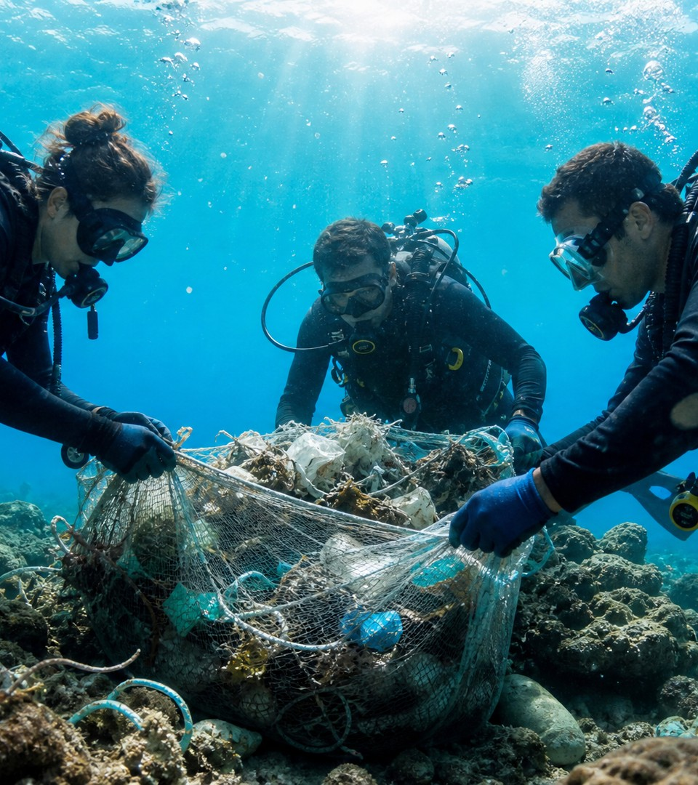

PART 4 · EMPLOYEE VALUE
10 / 23
평생 가는
국제 자격증을
회사가 지원합니다.
개인 부담 시 자격증 취득 비용
PADI Open Water (스쿠버)
PADI Freediver Level 2
60~90만원
50~70만원
교육 기간 2~3일
교육 기간 2~3일
→ MOBA에서는 전액 회사 지원으로 무료 취득
취득한 자격증은 평생 보유 · 전 세계 사용 가능. 해외 출장·휴가지 다이빙, 가족과의 새로운 취미, 개인 커리어 자산화까지.
PROFESSIONAL — NOT JUST VOLUNTEER
"내가 수거한 kg이 명확합니다."

Slide 11
PART 4 · EMPLOYEE VALUE
11 / 23
일반 봉사활동과의 4가지 결정적 차이
자격 · 복지 · 봉사 · 커리어 — 한 번의 참여로 4중 가치를 동시에 얻습니다.
일반 회사 봉사활동
MOBA
01 — TIME COMMITMENT
01 — LIFETIME ASSET
1회성 행사 참여 — 끝나면 남는 것 없음
평생 보유 가능한 국제 자격증
02 — NATURE OF ACTIVITY
02 — PROFESSIONAL CLEANUP
시간 채우기식, 형식적 봉사
전문성 기반 수중 정화 활동
03 — RECOGNITION
03 — TRIPLE CREDIT
봉사 시간만 인정
봉사 + 자격 + 데이터 기여 인정
04 — IMPACT VISIBILITY
04 — MEASURABLE OUTCOME
보람의 가시화 어려움
"내가 수거한 kg · 건" 명확
EMPLOYEE VOICE
"오늘 우리가 폐어망 20개를 제거해서 물고기들이 살 수 있게 되었다." — 단순한 의무가 아닌 진정한 보람.

Slide 12
PART 5 · HOW IT WORKS
12 / 23
현장 운영 — 하루의 표준 일정
반나절(6~8시간) 단위로 운영되는 1차 활동의 표준 진행. 모든 활동에 전문 다이브 인솔자 동행.
09:00
집결 · 최종 브리핑 · 장비 점검
당일 해양 환경(수온·파고·조류·시정), 비상 연락망, 페어 배정, 수거 목표·역할 분담 확인.
10:00
수중 정화 활동
CORE 2H
~ 12:00
2~3인 1조 페어 다이빙, 수심 2~10m. 폐어망·플라스틱·금속·유리·타이어 수거. 수중카메라 + GPS 자동 기록.
12:00
점심 식사 · 디브리핑
~ 13:00
활동 직후 안전 컨디션 점검, 페어별 소감 공유, 오후 분류 작업 일정 안내.
13:00
수거물 분류 · 계측 · 데이터 기록
ESG 핵심
~ 14:30
해변에서 종류별 분류 → 개수·무게 측정 → 표준 양식 기록 → 차후 Dive Against Debris® DB 업로드.
14:30
마무리 · 단체 사진 · 해산
~ 15:00
활동 결과 공유, 우수 참여자 격려, 단체 기념 촬영. ESG 보고용 콘텐츠 1차 정리.

Slide 13





PART 5 · ANNUAL SCHEDULE
13 / 23
연 4회, 분기 단위 — 권역 로테이션
서해 제외 (수심·시정). 남해 · 동해 · 제주권에서 계절에 맞춰 운영.
Q1
Q2
Q3
Q4
APRIL
남해권
MAY ~ JUN
동해권
SEPTEMBER ★
제주 / 남해
NOVEMBER
동·남해
RECOMMENDED LOCATIONS
RECOMMENDED LOCATIONS
RECOMMENDED LOCATIONS
LOCATIONS
거제 · 통영
여수 · 부산
강릉 · 속초
동해 · 포항
제주 · 부산
거제
동해 · 속초
통영 · 여수
FEATURES
FEATURES
GLOBAL CAMPAIGN
FEATURES
세미드라이/드라이슈트
지역 어민 합동 가능
바다의 날 정부 캠페인 연계
가족 동반 추천
ICC Day · AWARE Week 연계
미디어 홍보 최적기
한 해 결산
우수 봉사자 포상
EXCLUSION ZONE
서해는 제외 — 수심이 얕고 시정(視程)이 좋지 않아 수중 정화에 적합하지 않음. 안전과 데이터 품질을 위한 의도적 선택.
SAFETY POLICY
100%
악천후 시 — 성과보다 안전이 우선. 풍속·파고·시정·수온 기준 미달 시 주저 없이 일정 조정.
무사고 목표

Slide 14

PART 6 · SAFETY & COMPLIANCE
14 / 23
안전이 절대 가치입니다.
다층 안전 시스템 + 다중 보험 가입 + 법규 준수 — 의사결정자가 묻는 모든 리스크 질문에 대한 답.
4-STAGE SAFETY SYSTEM
MANDATORY INSURANCE
STAGE 01
표준 체크리스트 기반 장비·건강·해양 환경 점검. 활동 직전 안전 브리핑(수온·파고·조류·시정·페어 다이빙 원칙·비상연락망).
다중 보험 가입 (의무)
사전
행사 상해보험
참가자 전원
다이빙 특약 / DAN Europe 보험
다이버 전원
STAGE 02
페어 다이빙(혼자 잠수 절대 금지). 전문 인솔자 배치. 수면 지원선·부이 운영. 수심 2~10m 안전 범위 엄수.
영업배상책임보험
운영사
활동 중
임원배상책임(D&O)
옵션
STAGE 03
응급구조 자격 스태프 현장 배치. 인근 병원 긴급 연락체계 사전 확인. 해경 사전 통보 및 비상 협력 체계.
응급 대응
LEGAL COMPLIANCE
법규·행정 준수
수상레저안전법
수중레저법
해양환경관리법
폐기물관리법
지자체 협조
STAGE 04
해경 협조
사후
디브리핑 · 사고·이상 징후 보고 · 차기 활동 개선 반영. PDCA 사이클로 안전 시스템 지속 개선.
사전 통보 · 장소 허가 · 폐기물 인계 · 비상 시 협력 체계 모두 사전 확보.
→ 데이터·초상권·저작권은 표준 동의서로 사전 수합. ESG 보고·대외 공표 목적 사용 명시.

Slide 15


PART 7 · INTERNATIONAL PARTNERS
15 / 23
MOBA의 국제 파트너십
자체 검증이 아닌 — 글로벌 NGO의 공식 데이터 등재를 통해 신뢰도를 확보합니다.
CORE GLOBAL PARTNER
PADI AWARE
Foundation
100+
2011~
개국 다이버 커뮤니티
Dive Against Debris® 운영
세계 최대
Global
세계 최대 스쿠버 다이빙 교육기관 PADI가 후원하는 독립 비영리 재단.
UNEP 등 국제기구와 협력하며 정책 · 시민과학 · 커뮤니티 행동 영역에서 글로벌 리더십을 발휘.
수중 정화 시민과학 프로그램
국제기구 정책 자료 활용
MOBA × PADI AWARE FOUNDATION — 4 PILLARS OF COLLABORATION
01
02
03
04
국제 프로그램
정식 등록
공동 브랜드
인증서 발급
직원 자격
인증카드
국제 무대
네트워킹
MOBA를 Marine Debris Program으로 공식 등록. 모든 데이터·활동이 국제 DB에 등재.
참여 기업에 PADI AWARE Foundation 공동 명의 인증서 + 감사 서한 수여.
교육 수료 직원에게 PADI AWARE 공식 인증카드 발급. 국제 환경보전 활동 증명.
ICC Day · AWARE Week · Our Ocean Conference · UN Ocean Conference 참여 기회.

Slide 16


PART 7 · ESG STANDARDS MAPPING
16 / 23
국제 표준 — 자동 매핑되는 6가지 프레임워크
기업이 별도 매핑 작업을 할 필요가 없습니다. MOBA가 보고서에 그대로 인용 가능한 형태로 산출.
UNITED NATIONS
14
GLOBAL REPORTING INITIATIVE
INTERNATIONAL STANDARD
SDG 14
GRI 306
ISO 14001
해양생태계 보전
폐기물 관리
환경경영시스템
SDG 14.1(육상 활동 등으로부터의 해양오염 방지·상당한 감소) 이행 지원 · 포스트-2025 지속 대응.
GRI 306-3, 306-4 폐기물 발생·처리. + GRI 304-3 복원된 서식지, 413-1 지역사회.
환경 방침·목표 달성의 구체적 사례. 인증 심사·갱신 시 환경 성과 증빙.
INTERNATIONAL STANDARD
GLOBAL DISCLOSURE
NATURE DISCLOSURE
ISO 26000
ISSB · CSRD
TNFD · CDP
사회적 책임 지침
IFRS S1·S2 · EU 공시
자연 자본 · 탄소공시
7대 핵심 주제(거버넌스·인권·노동·환경·공정운영·소비자·지역사회) 모두 매핑.
ISSB IFRS S1·S2, EU CSRD, SEC 기후공시의 검증 가능성 요건에 부합·지원.
TNFD 해양 자연 자본 공시 자료, CDP 폐기물 처리 항목 자료 제공.
GLOBAL ESG RATING AGENCIES — DATA READY
5 AGENCIES · 100% COVERAGE
DJSI
MSCI ESG
Sustainalytics
KCGS
CDP
다우존스 지속가능경영지수
환경(E) 부문 가점
리스크 점수 개선
한국ESG기준원 E·S·G 가점
Carbon Disclosure Project

Slide 17
PART 8 · KOREA ESG DISCLOSURE
17 / 23
한국 ESG 공시 의무화 — 2028년이 D-Day입니다.
금융위 단계적 의무화 로드맵(2026.2.25 발표) · KSSB 공시기준 최종 확정(2026.2.26) — 시점이 가까워지고 있습니다.
PHASED DISCLOSURE TIMELINE
KSSB STANDARDS — 2026.2.26 FINALIZED
D-DAY
2026
2028
2029
2030~33
2031
KSSB 제1호
의무공시
FY25
FY27 데이터
FY28
FY29~32
FY30
지속가능성 관련 재무정보 일반 요구사항
↳ IFRS S1 반영
지배구조보고서
연결자산 30조 원 이상
자산 10조 원 이상
자산 2조 원 → 全코스피
Scope 3 공시
코스피 全상장사
(이미 시행)
약 58개사
1차 확대
단계적 확대
가치사슬 온실가스
(3년 유예 후 적용)
KSSB 제2호
의무공시
지속가능성 공시 첫 의무
기후 관련 공시
↳ IFRS S2 토대
⚠
URGENCY — DATA COLLECTION DEADLINE
KSSB 제101호
MOBA 핵심
2028년 첫 공시를 위해 FY27(2027 회계연도) 데이터 필수.
2026년 말까지 데이터 수집 체계를 완비하지 못하면 첫 공시 보고서 작성 자체가 불가능합니다.
선택적 추가 공시 — 기후 외 환경 사항 · 내부탄소가격 · 산업별 지표
↳ 글로벌 평가기관이 핵심 평가 요소로 가중치 부여
OFFICIAL ANNOUNCEMENT
금융위원회 발표
KSSB 공시기준 최종 확정
2026년 2월 25일
제4차 생산적금융 대전환 회의
2026년 2월 26일
한국회계기준원 산하 지속가능성기준위원회

Slide 18


PART 8 · MOBA FILLS THE GAP
18 / 23
MOBA가 채우는 "공시 데이터 갭"
공시에서 가장 어려운 부분은 정량 데이터의 수집·검증·제3자 확인 — MOBA가 5가지 공시 항목에 그대로 매핑되는 데이터를 제공합니다.
공시 요구 항목
→
MOBA가 제공하는 데이터
폐기물 발생·처리·재활용
→
수거량(kg) · 품목 · 재활용 전환율 정량 데이터
GRI 306 · KSSB 제101호 환경 지표
자연 자본 (Natural Capital)
→
해양 자연 자본 영향 · 복원 GPS 좌표
TNFD 매핑
이해관계자 · 지역사회
→
지역 파트너십 · 임직원 참여 정량 보고
GRI 413
온실가스 회피량
→
폐플라스틱 처리·재활용에 따른 순탄소 회피량 (kgCO₂e)
Scope 3 일부 · KSSB 제2호
거버넌스 · 제3자 검증
→
ESG위원회 안건 횟수 · PADI AWARE 100% 제3자 검증
KSSB 제1호 · 거버넌스 공시
한 번의 데이터 수집 → 5개 글로벌 기준 동시 대응
🇰🇷 KSSB 제1·2·101호
🌍 ISSB IFRS S1·S2
🇪🇺 EU CSRD
🇺🇸 SEC 기후공시
TCFD · TNFD · CDP
KEY MESSAGE · COMPETITIVE EDGE
2년선점
2026~2027년 가입 시 — 2028년 첫 공시에 2년치 정량 데이터 확보. 경쟁사가 시작할 때 우리는 검증 완료.

Slide 19
PART 9 · MEMBERSHIP & PRICING
19 / 23
기업 멤버십 — 투명한 가격, 명확한 산출물
상시 자격 보유 임직원 10명 유지가 핵심 구조. 추가 인원은 별도 협의로 계속 수용 가능.
RENEWAL RATE
PLAN A — YEAR 1
PLAN B — YEAR 2+
PILOT PROGRAM — LIMITED 2 COMPANIES
최초 가입
갱신 (2년차부터)
시범 기업 특전
2,000만 원
1,000만 원/년
실비 정산
1년차 / 부가세 별도
2년차 이후 / 부가세 별도
가입비 면제 또는 협의
원가 + 실비로 1년 운영
INCLUDED
INCLUDED
✓ PADI 프리다이버 Level 2 — 6명
✓ PADI 프리다이버 Level 2 — 4명 신규
✓ 스쿠버 오픈워터 — 4명
✓ 스쿠버 오픈워터 — 2명 신규
EXCLUSIVE BENEFITS
✓ 연 4회 정기 활동 운영 일체
✓ 위 1년차 운영 항목 모두 동일
✓ 효과성 검증 후 Phase 2 정식 멤버십 전환
✓ 장비 · 보험 · 교통 · 식대 일체
✓ 미사용 활동 차년도 1회 이월 가능
✓ 공동 보도자료 권한
✓ Dive Against Debris® Specialty 교육
✓ 추가 자격증 취득자 별도 협의
✓ 사례 연구(Case Study) 공동 제작
✓ ESG 컨설팅 + 연말 통합 보고서
✓ 분기 + 연말 통합 ESG 보고서
✓ 차년도 우선 갱신권
✓ 홍보 · 콘텐츠 패키지
✓ PADI AWARE 공동 인증 갱신
✓ 운영 개선 의견 우선 반영

Slide 20
PART 9 · CO-CREATION MODEL
20 / 23
기업 × 강사 × 다이버 — 함께 만드는 ESG 성과
한 사이클의 검증 가능한 정량 ESG 성과는 — 세 주체가 각자의 책임을 다할 때 비로소 완성됩니다.
01
TIER 02 — KEYSTONE
02
03
TIER 01
TIER 03
기업 멤버십
강사 멤버십
다이버 멤버십
ESG 거버넌스 · 자원 책임
현장 리더십 · 안전 · 데이터 품질
참여 · 시민과학 데이터
WHAT THEY BRING
WHAT THEY BRING
WHAT THEY BRING
ESG위원회 정식 안건 채택 · 거버넌스 연계
PADI Instructor · 다이브마스터 자격
자격 보유(스쿠버 OW · 프리다이버) 또는 신규 취득
자원 · 예산 · 보험 책임
현장 브리핑 · 체크리스트 · SOP 운용
연 2회 이상 정례 활동 참여
임직원 참여 · 자격 취득 지원
사진 · GPS · 품목 · 중량 데이터 정확도 책임
SOP · 체크리스트 준수 · 활동 로그 제출
데이터 공개 동의 · 대외 커뮤니케이션
무사고 0건 목표 · 정기 갱신교육 이수
초상권 · 개인정보 표준 동의
RECEIVES →
RECEIVES →
RECEIVES →
정량 ESG 데이터 · PADI AWARE 공동 인증 · 국제 표준 자동 매핑 보고서
활동 리드 수당 · 안전관리 인센티브 · 보험 · 정기 갱신교육 지원
국제 자격증 · DAD® Specialty 인증 · 글로벌 네트워크 · 포인트·레벨
SHARED OUTCOME — ONE CYCLE
① + ② + ③ = 1 ESG
세 주체가 만나는 곳 → PADI AWARE Foundation에 등재되는 검증 가능한 단 하나의 ESG 성과

Slide 21

PART 10 · 3-YEAR ROADMAP
21 / 23
3년 로드맵 — 기반 · 확장 · 성숙
3개월 온보딩으로 시작 → 1년차 기반 구축 → 2년차 인증 확장 → 3년차 기업 문화 정착 + 콜라보.
PHASE 1 — YEAR 1
PHASE 2 — YEAR 2
PHASE 3 — YEAR 3+
기반 구축
확장 + 인증
성숙 + 콜라보
ORGANIZATION
EXPANSION
CULTURE INTEGRATION
ESG 위원회 신설 또는 개편, MOBA 정식 안건 채택. 임직원 설명회 + 운영팀·다이브센터 협력 체계 구축.
참여 인원 확대 + 활동 지역 다각화(본사 외 지방 사업장 인근). 협력사·자회사 참여 옵션 + 가족 동반 프로그램 본격 운영.
MOBA가 기업 문화의 일부로 정착. 신입사원 오리엔테이션에 포함. 분기 활동이 정례 일정으로 자리잡음.
EXECUTION
첫 교육 + 시범 활동 → 연 4회 중 최소 3회 정기 활동 실시 → 분기 요약 보고서 → 첫 연간 성과 보고서 발간.
CERTIFICATION
CROSS-COMPANY COLLAB
ISO 14001 인증 본격 추진. MOBA 데이터를 환경 목표 달성 증거로 제출. DJSI 평가 항목 대응 자료 축적.
A(수거) + B(섬유·재활용) + C(디자인·제조) 가치사슬 협력. 폐어망 → 재생원료 → 업사이클 제품 판매.
KPI TARGETS
TARGETS
GLOBAL EXPANSION VISION
10명
3+회
100%
0
→ KCGS · MSCI 환경(E) 등급 +1 단계 이상
국내 표준의 국가별 브랜치 론칭 — 중국·일본 등 인접 시장 + 다국적 기업 해외 지사. Our Ocean Conference 참여.
자격 보유
정기 활동
DB 등재
사고
→ ISO 14001 인증 획득
→ 자회사·협력사 확장 1~2사
3-month onboarding model: M-1 킥오프 → M1 자격 교육 → M2 첫 정기 활동 → M3 ESG위원회 정식 보고

Slide 22
PART 11 · WHAT YOUR COMPANY GAINS
22 / 23
회사가 얻는 것 — 한 번의 가입, 4개 영역의 자산
하나의 멤버십이 임직원 복지 · ESG 보고 · 브랜드 평판 · 리스크 관리 — 네 영역에 동시에 효과를 만듭니다.
GAIN 01 · EMPLOYEE WELFARE
01
GAIN 02 · ESG REPORTING
02
임직원 복지
ESG 정량 보고
10명 / 년
2중 예산
4회 / 년
100%
6개 표준
5건
국제 자격증 취득 지원
(평생 보유 자산)
ESG + 복지
동시 충당
팀빌딩 · 부서간 협업
웰빙 프로그램
제3자(PADI AWARE)
검증 커버리지
GRI · ISO · SDG ·
CSRD · ISSB · TNFD
분기 보고서 4 +
연간 통합 1
GAIN 03 · BRAND & REPUTATION
03
GAIN 04 · RISK MANAGEMENT
04
브랜드 · 평판
리스크 관리
콘텐츠 자산 (사진·영상)
언론·미디어 노출
지자체 감사장
MZ세대 호감도 ↑
ICC Day · AWARE Week 연계
환경 규제 선제 대응
그린워싱 리스크 차단
ESG 평가 등급 방어
지역사회 갈등 예방
공시 의무화 대비
PADI AWARE 공동 브랜딩
투자자 신뢰 확보
THE BOTTOM LINE
4-in-1
하나의 멤버십 가입비로 — 복지 예산 · ESG 보고 · 브랜드 자산 · 규제 대응을 동시에 해결합니다.
CORPORATE ROI

Slide 23



23 / 23
NEXT STEP
바다를
다시 푸르게.
MOBA 첫 정기 활동까지 — 60분 킥오프 미팅으로 시작합니다.
01
02
03
킥오프 미팅 (60분)
맞춤 제안서 + 계약
첫 정기 활동 (M2)
현황 진단 · 멤버십 설계 · 일정 확인
기업 특성에 맞춘 운영안 · 계약 체결 · 시범기업 협의
킥오프부터 약 8주 — 임직원이 바다에 들어갑니다.
CONTACT
PARTNER
MOBA · Make Ocean Blue Again — 시범 기업 2곳 선착순 모집 중
PADI AWARE Foundation · UNEP 등 국제기구 협력 · Dive Against Debris®

